Slide 1
Презентация к лабораторной работе 7
Простейший шаблон Акондзо Жордани Лади Гаэл.

Slide 2
Информация :

Slide 3
Докладчик :
Акондзо Жордани Лади Гаэл
Студент 3-го курса
Группа НКНбд-01-21
Российский университет дружбы народов
1032215649
https://github.com/Jordaniakondzo

Slide 4
Вводная часть :

Slide 5
Актуальность :
Предположим, что торговыми учреждениями реализуется некоторая продукция, о которой в момент времени t из числа потенциальных покупателей N знает лишь n покупателей. Для ускорения сбыта продукции запускается реклама по радио, телевидению и других средств массовой информации. После запуска рекламной кампании информация о продукции начнет распространяться среди потенциальных покупателей путем общения друг с другом. Таким образом, после запуска рекламных объявлений скорость изменения числа знающих о продукции людей пропорциональна как числу знающих о товаре покупателей, так и числу покупателей о нем не знающих.

Slide 6
Цели :
Научиться работать с Julia
Построение решения распространения информации о товаре, учитывая вклад платной рекламы
Построение решения распространения информации о товаре, учитывая вклад «сарафанного радио»
Построение решения распространения информации о товаре, учитывая вклад платной рекламы и «сарафанного радио»
Научиться определять в какой момент времени скорость распространения рекламы будет иметь максимальное значение

Slide 7
Задачи :
Постройте график распространения рекламы, математическая модель которой описывается следующим уравнением:
$$\frac{∂n}{∂t}=\left(0.64+0.00004n\left(t\right)\right)\left(N−n\left(t\right)\right)$$
$$\frac{∂n}{∂t}=\left(0.00007+0.7n\left(t\right)\right)\left(N−n\left(t\right)\right)$$
$$\frac{∂n}{∂t}=\left(0.4t+0.3sin\left(2t\right)n\left(t\right)\right)\left(N−n\left(t\right)\right)$$
При этом объем аудитории N=1403 , в начальный момент о товаре знает 9 человек. Для случая 2 определите в какой момент времени скорость распространения рекламы будет иметь максимальное значение.

Slide 8
Содержание исследования :
Познакомиться с простейшей моделью эффективности рекламы
Научиться строить графики распространения рекламы с помощью Julia и OpenModelica
Применение полученных знаний на практике в дальнейшем

Slide 9
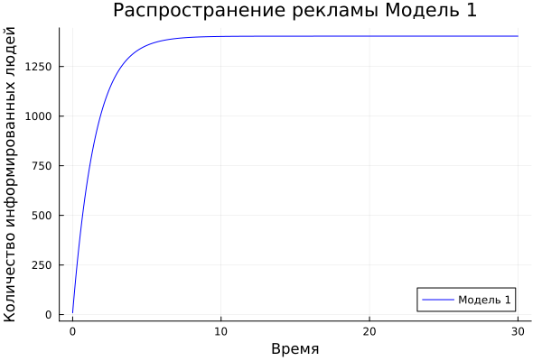
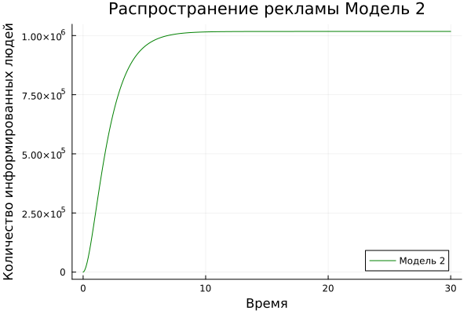
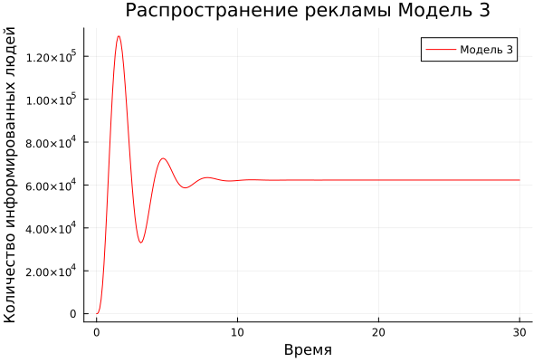
Полученные график :
Случай №2 где
$$\frac{∂n}{∂t}=\left(0.00007+0.7n\left(t\right)\right)\left(N−n\left(t\right)\right)$$
Случай №3 где
$$\frac{∂n}{∂t}=\left(0.4t+0.3sin\left(2t\right)n\left(t\right)\right)\left(N−n\left(t\right)\right)$$
Случай №1 где
$$\frac{∂n}{∂t}=\left(0.64+0.00004n\left(t\right)\right)\left(N−n\left(t\right)\right)$$
график распространение рекламы Модель 1
график распространение рекламы Модель 2
график распространение рекламы Модель

Slide 10
Результаты :
Мы научились работать в Julia
Научились строить графики распространения рекламы
Научились определять в какой момент времени скорость распространения рекламы будет иметь максимальное значение

Slide 11
Итоговый слайд :
СПАСИБО ЗА ВИНИМАНИЕ

